Slide 1
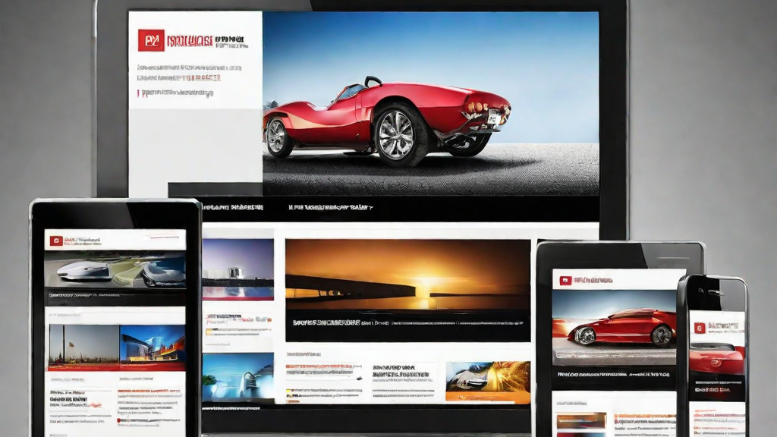
Адаптивный веб-интерфейс
подготовил: Микуцевич Вадим
УО ГГПК
ГРОДНО, 2023

Slide 2
ОГЛАВЛЕНИЕ
Адаптивные элементы: характеристики адаптивности видео
Кроссплатформенная адаптивность
Инструменты адаптивного дизайна
Лучшие практики адаптивного дизайна
Практические примеры адаптивного дизайна
Метрики адаптивного дизайна
Заключение
Список использованных источников
Введение
Отзывчивый дизайн
Адаптивный дизайн
Отзывчивый против адаптивный дизайн
Адаптивные элементы: текст
Адаптивные элементы: как работает адаптивный текст?
Адаптивные элементы: видео

Slide 3
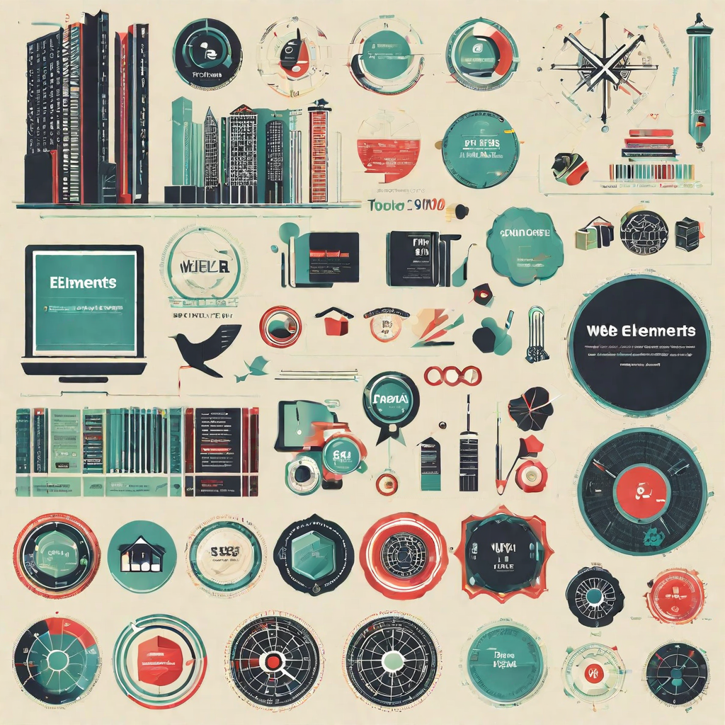
Введениe
В этой презентации мы обсудим важность адаптивного дизайна в современном цифровом мире и рассмотрим различные элементы адаптивного дизайна. Мы также коснемся кроссплатформенной адаптивности, лучших практик, тематических исследований, проблем и показателей, обсудим инструменты
адаптивного дизайна, лучшие практики, тематические исследования, проблемы и показатели. Итак, давайте погрузимся!

Slide 4
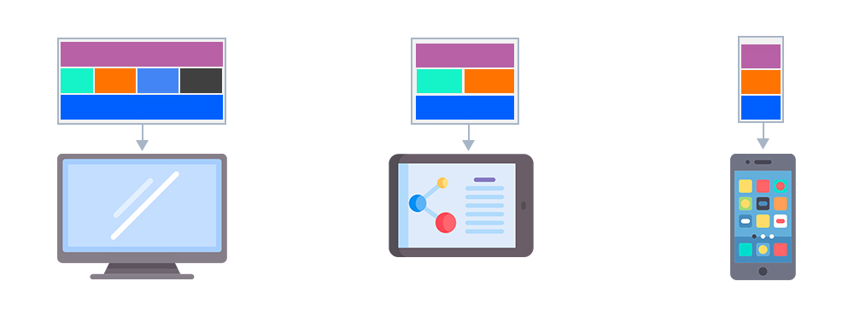
Отзывчивый дизайн
против
адаптивного дизайна

Slide 5
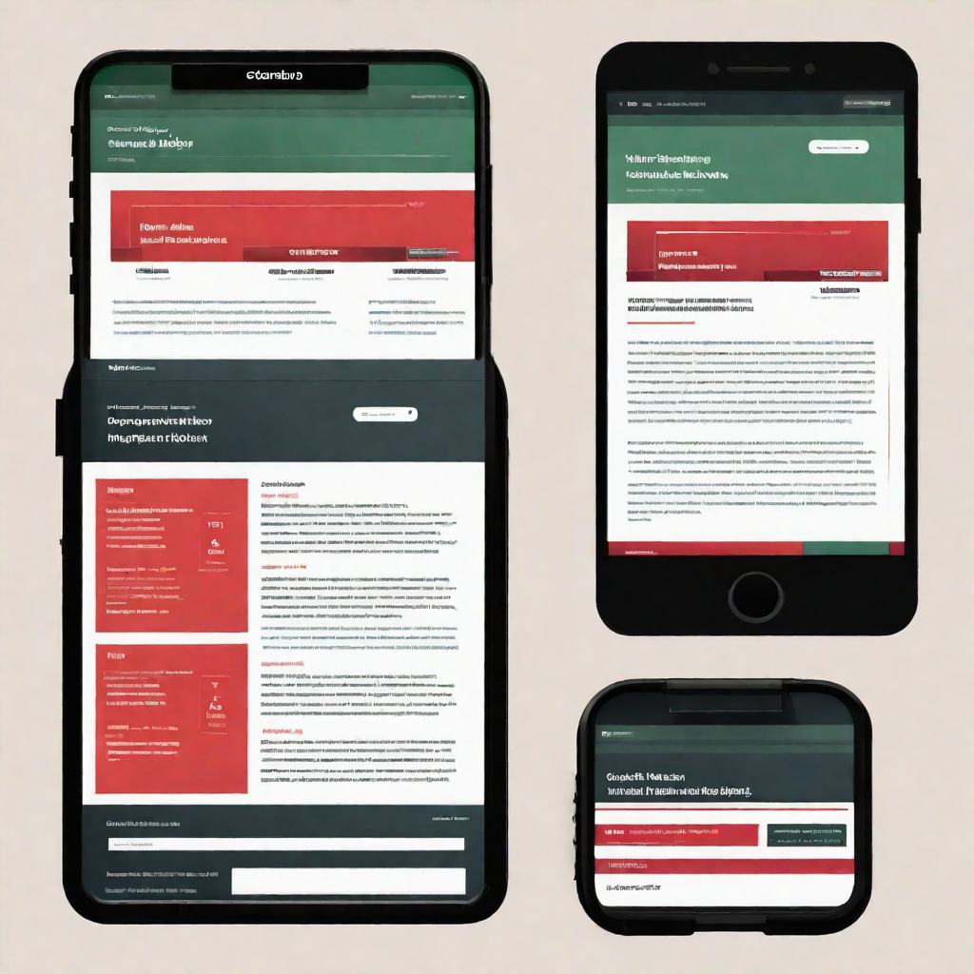
Отзывчивый дизайн
Использует плавные сетки и медиа-запросы для настройки макета и содержимого веб-сайта
в зависимости от размера
и ориентации экрана.

Slide 6
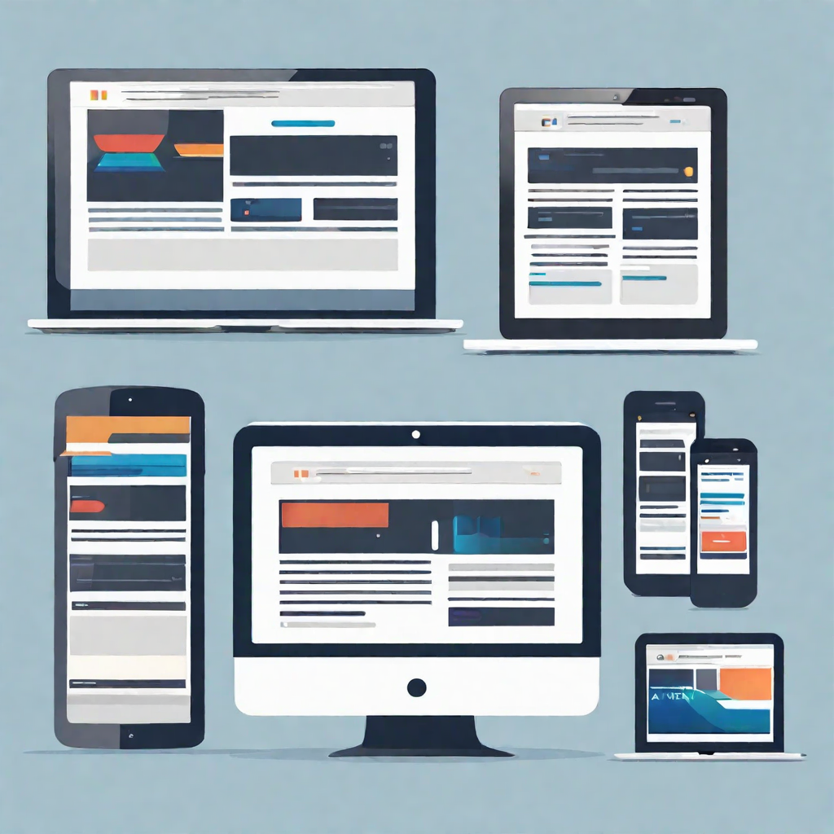
Адаптивный дизайн
Использует предопределенные макеты и контент для настройки дизайна веб-сайта в зависимости от конкретного используемого устройства, браузера или платформы.

Slide 7
Отзывчивый против адаптивного
Отзывчивый дизайн более гибок и адаптируется к различным размерам и ориентациям экрана, а адаптивный дизайн обеспечивает больший контроль и настройку для конкретных устройств и платформ.

Slide 8
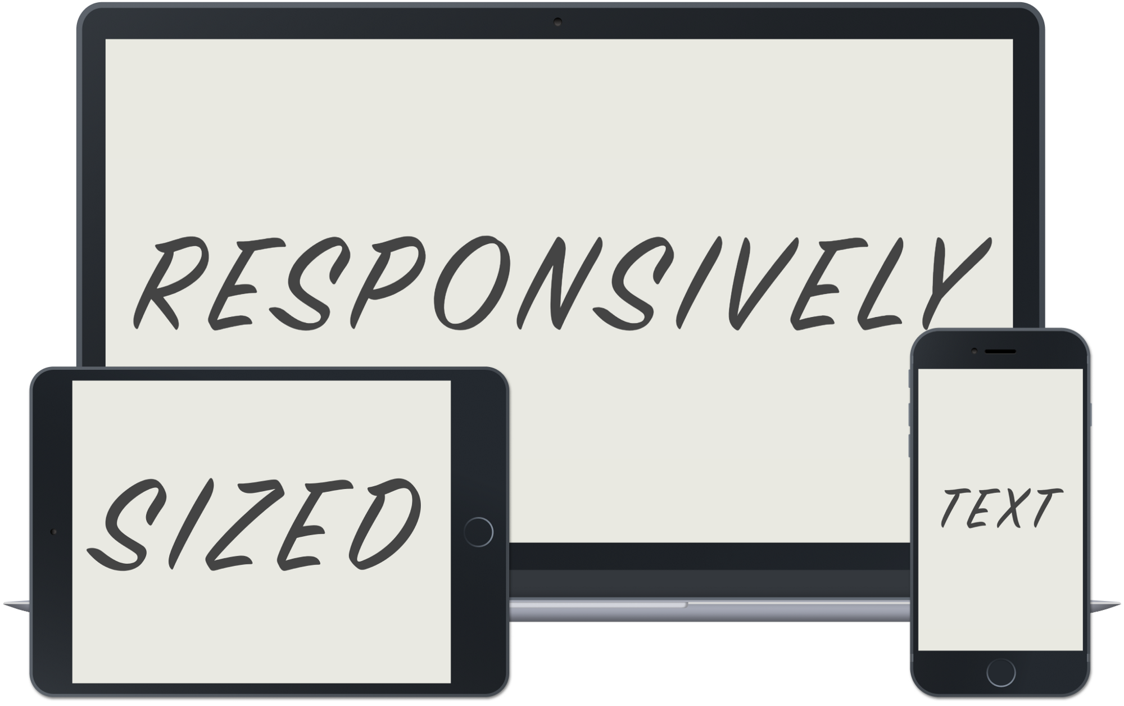
Адаптивные элементы: текст
Что такое адаптивный текст?
Адаптивный текст — это текст, который подстраивается под разные размеры и ориентации экрана.
Это гарантирует, что текст всегда разборчив и легко читается, независимо от того, на каком устройстве или платформе он просматривается.

Slide 9

Адаптивные элементы: текст
Как работает адаптивный текст?
Адаптивный текст можно создать с помощью различных методов, таких как использование относительных размеров шрифта, высоты строк и полей. Кроме того, дизайнеры могут использовать медиа-запросы для настройки типографики в зависимости от характеристик устройства, таких как размер экрана, разрешение и ориентация.

Slide 10
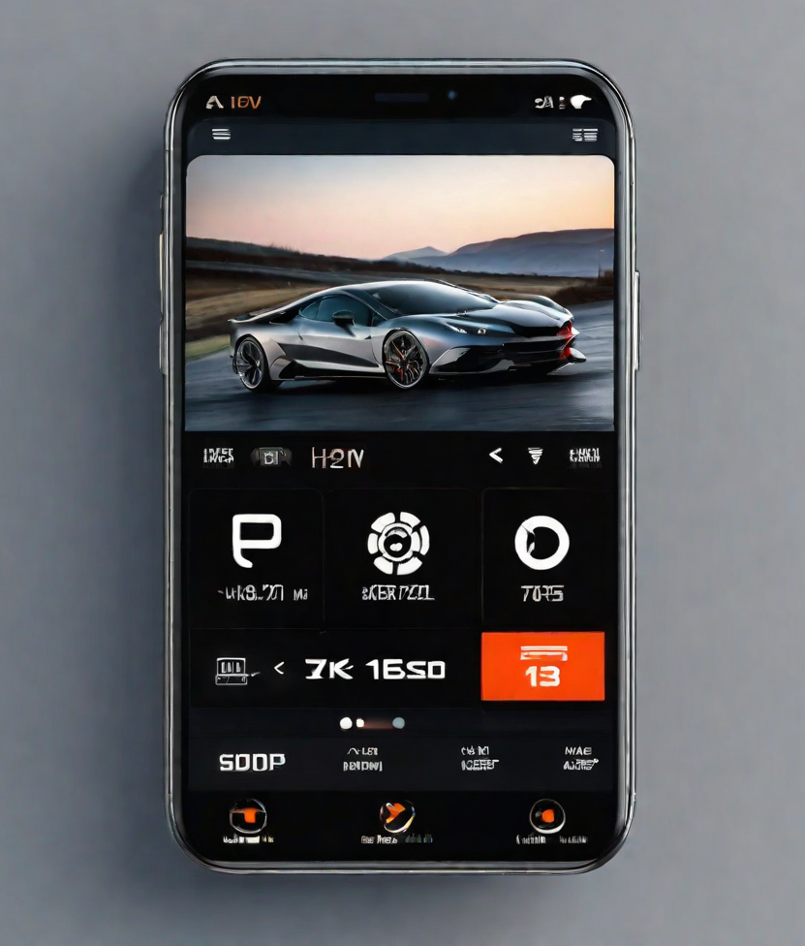
Адаптивные элементы: видео
Видео являются важной частью веб-контента и могут значительно улучшить взаимодействие с пользователем. Однако они также могут стать проблемой для адаптивного дизайна. Вот некоторые адаптивные элементы, которые следует учитывать при включении видео в веб-интерфейс:

Slide 11
1. Размер и разрешение видео
Видео должно быть оптимизировано для разных размеров и разрешений экрана. Этого можно добиться с помощью адаптивных видеопроигрывателей, которые настраивают размер и разрешение видео в зависимости от устройства и размера экрана.
2. Формат видео
Разные устройства и браузеры поддерживают разные форматы видео. Чтобы ваши видео были доступны всем пользователям, важно использовать видеоформат, совместимый с большинством устройств и браузеров. HTML5-видео — популярный выбор для адаптивного дизайна.
3. Элементы управления видео
Элементы управления видео должны быть простыми в использовании и доступными на всех устройствах. Адаптивный дизайн может включать в себя пользовательские элементы управления видео, оптимизированные для разных устройств и размеров экрана.

Slide 12
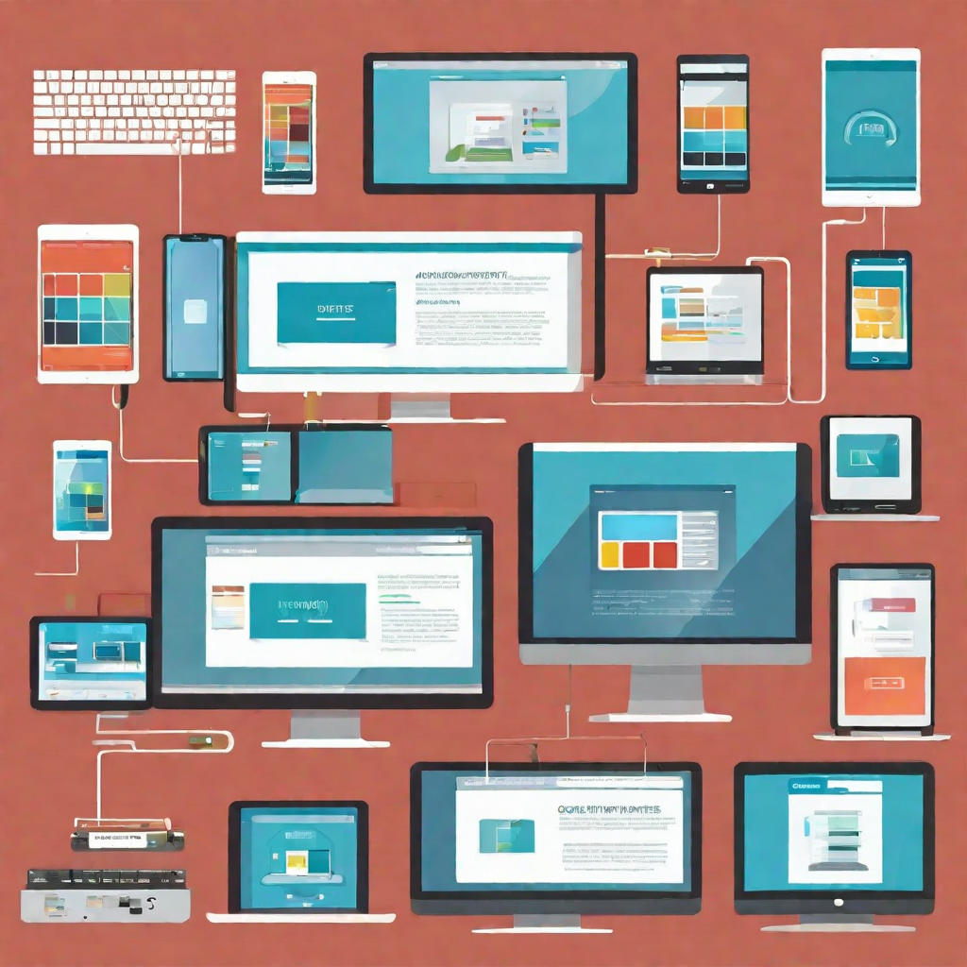
Кроссплатформенная
адаптивность
В современном мире пользователи получают доступ к веб-сайтам и приложениям на самых разных устройствах: от мобильных телефонов до настольных компьютеров. Крайне важно убедиться, что веб-интерфейс адаптирован к различным размерам и разрешениям экрана, операционным системам и браузерам, чтобы обеспечить удобство работы с пользователем. Кроссплатформенная адаптивность — это способность веб-интерфейса правильно работать на нескольких платформах и устройствах.

Slide 13
Инструменты адаптивного дизайна
Bootstrap
Bootstrap — это популярный интерфейсный фреймворк, включающий готовые компоненты и стили для адаптивного веб-дизайна. Он также включает инструменты для создания адаптивного дизайна, такие как точки останова и служебные классы для скрытия/отображения контента в зависимости от размера экрана.
Sketch
Sketch — популярный инструмент дизайна, который включает в себя функции для создания адаптивного дизайна, такие как монтажные области для экранов разных размеров и возможность создавать адаптивные символы, которые адаптируются в зависимости от размера контейнера.
Adobe XD
Adobe XD — это инструмент дизайна, который включает функции для создания адаптивного дизайна, такие как адаптивное изменение размера и возможность создавать повторяющиеся сетки, которые адаптируются в зависимости от размера контейнера. Он также включает инструменты для создания интерактивных прототипов, которые можно тестировать на разных устройствах.

Slide 14
Лучшие практики адаптивного дизайна
Расставьте приоритеты в иерархии контента, чтобы обеспечить легкий доступ к важной информации на всех устройствах.
Используйте ясный и краткий язык, чтобы обеспечить удобочитаемость на небольших экранах.
Оптимизируйте изображения и видео для экранов разных размеров и разрешений, чтобы обеспечить быструю загрузку.
Создавайте дизайн для сенсорных экранов и учитывайте сенсорные жесты при создании интерактивных элементов.
Протестируйте свой дизайн на нескольких устройствах и платформах, чтобы обеспечить единообразие взаимодействия с пользователем.

Slide 15
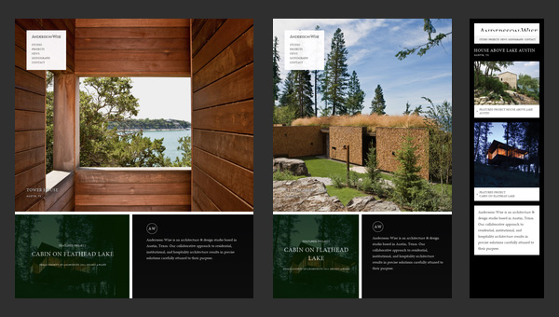
Практические примеры адаптивного дизайна
Andersson-Wise Architects
На целевой странице расположены три главных раздела на фоне картинок. Гибкость разрешения позволяет эффективно формировать структуру сайта для каждого стандартного размера экрана, создавая приятную «текучесть» контента.

Slide 16
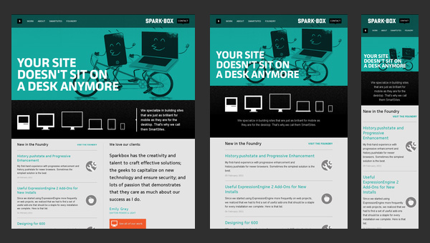
Sparkbox
Sparkbox демонстрирует базовую структуру корпоративного веб-сайта. Макет сайта достаточно прост, он основан на часто используемом горизонтальном расположении секций, в которых содержится информация. Эту структуру легко адаптировать под любой размер экрана.

Slide 17
Метрики адаптивного дизайна
Зачем измерять адаптивный дизайн?
Метрики могут помочь вам определить эффективность вашего адаптивного дизайна и определить области для улучшения. Измеряя вовлеченность пользователей, производительность и доступность на различных устройствах и платформах, вы можете оптимизировать свой дизайн для лучшего взаимодействия с пользователем.
Ключевые показатели, которые следует учитывать
Время загрузки страницы
Показатель отказов
Показатель конверсии
Время на сайте
Показатель кликабельности
Показатель доступности

Slide 18

Заключение
Адаптивный веб-дизайн имеет решающее значение для создания беспрепятственного взаимодействия с пользователем на разных устройствах и платформах. Используя элементы адаптивного дизайна, такие как гибкий текст, масштабируемые изображения и динамическую навигацию, веб-дизайнеры могут гарантировать, что их веб-сайты доступны и удобны для всех пользователей, независимо от их устройства или платформы.
Кросс-платформенная адаптивность также важна в современном цифровом мире, когда пользователи получают доступ к Интернету с различных устройств, включая настольные компьютеры, ноутбуки, планшеты и смартфоны. Используя методы адаптивного дизайна и инструменты адаптивного дизайна, веб-разработчики могут создавать веб-сайты, которые отлично выглядят и плавно работают на всех устройствах и платформах.
В заключение, адаптивный веб-дизайн является важнейшим компонентом современной веб-разработки, и веб- дизайнеры и разработчики должны продолжать быть в курсе последних тенденций, лучших практик и инструментов, чтобы создавать эффективные и привлекательные веб-сайты для всех пользователей.

Slide 19
Список использованных источников
https://www.seonews.ru/analytics/45-primerov-adaptivnykh-veb-saytov/#1-simon-collison
https://vc.ru/design/166963-chto-takoe-adaptivnyy-dizayn-i-pochemu-adaptivnaya-verstka-sayta-dorozhe
https://www.uprock.ru/articles/dilemma-dizaynera-adaptivnyy-ili-otzyvchivyy-dizayn#:~:text=Отзывчивый%20дизайн%20полагается%20на%20изменения,макет%2C%20наиболее%20подходящий%20для%20экрана.

Slide 20
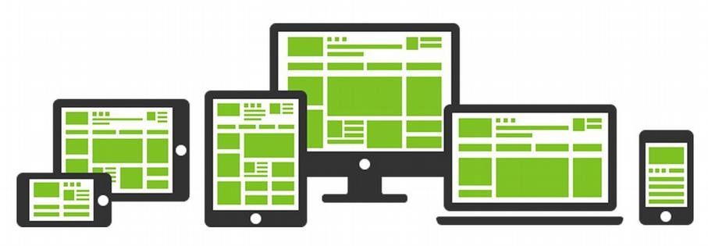
СПАСИБО ЗА ВНИМАНИЕ !

